Slide 2
Falhas de Software
Teste de Sistemas
Prof. Marcos Bruno
Fevereiro/2024

Slide 3

Agenda
Falhas de Software
Falhas Custosas
Problema com Testes
Complexidade de Software

Slide 4
Falhas de Software

Slide 5
Falhas Custosas

Slide 6
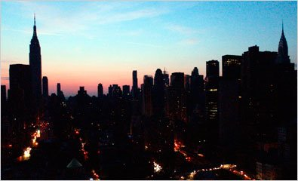
The Great Northeast Blackout
Por conta da falha de um sistema de alarme, em 2003 os Estados Unidos enfrentaram o seu maior apagão, conhecido como “The Great Northeast Blackout”. Neste incidente, todo o nordeste do país ficou sem energia, lançando cerca de 50 milhões de pessoas no escuro, o que resultou em 11 mortes e um prejuízo de US$ 6 bilhões (R$ 13,8 bilhões) ao governo.

Slide 7
Causa
A causa da falha foi a configuração de um relé de proteção em uma das linhas de transmissão da Usina Hidrelétrica Sir Adam Beck No. 2 em Queenston, Ontário, perto das Cataratas do Niágara. O relé de segurança foi configurado para desarmar se outros equipamentos de proteção mais profundos dentro do sistema Ontario Hydro não funcionassem corretamente. Em uma noite particularmente fria de novembro, as demandas de energia para aquecimento, iluminação e cozinha estavam empurrando o sistema elétrico para perto de sua capacidade máxima. As linhas de transmissão em direção ao sul de Ontário estavam muito carregadas. O relé de segurança foi programado incorretamente e fez o que foi solicitado: desconectar sob as cargas percebidas. Como resultado, às 17h16. Hora do Leste, a pequena variação de energia originada da usina geradora Robert Moses em Lewiston, Nova York, fez com que o relé disparasse, desativando uma linha de energia principal em direção ao sul de Ontário. Instantaneamente, a energia que estava fluindo na linha desarmada foi transferida para as outras linhas, fazendo com que elas ficassem sobrecarregadas. Seus próprios relés de proteção, que também são projetados para proteger as linhas de sobrecarga, dispararam, isolando a Estação Beck de todo o sul de Ontário.

Slide 8
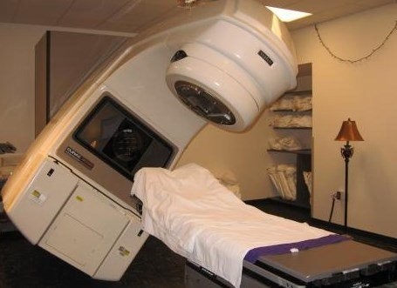
Therac-25
Do ano de 1985 até o ano de 1987, os hospitais dos EUA utilizavam uma máquina chamada Therac-25 para o tratamento com radiação contra o câncer. Infelizmente, este modelo apresentava um problema de programação no seu software, expondo os pacientes a uma intensidade de radiação 100 vezes maior do que a recomendada. Por conta disso, 6 pessoas acabaram falecendo.

Slide 9
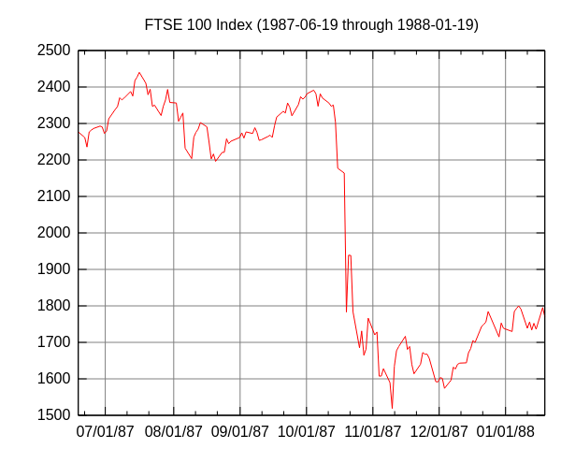
Índice Dow Jones
Em 19 de outubro de 1987, o índice Dow Jones caiu 508 pontos, perdendo 22,6% de seu valor total. Esta foi a maior perda que Wall Street já sofreu em um único dia, causando um prejuízo de $500 bilhões em um dia.
Um mercado em grande alta foi interrompido por uma série de investigações conduzidas pela SEC e por outras forças do mercado. Como os investidores fugiram de ações investigadas, um número muito grande de ordens de venda foram gerados pelos computadores, quebrando sistemas e deixando os investidores efetivamente cegos.

Slide 10
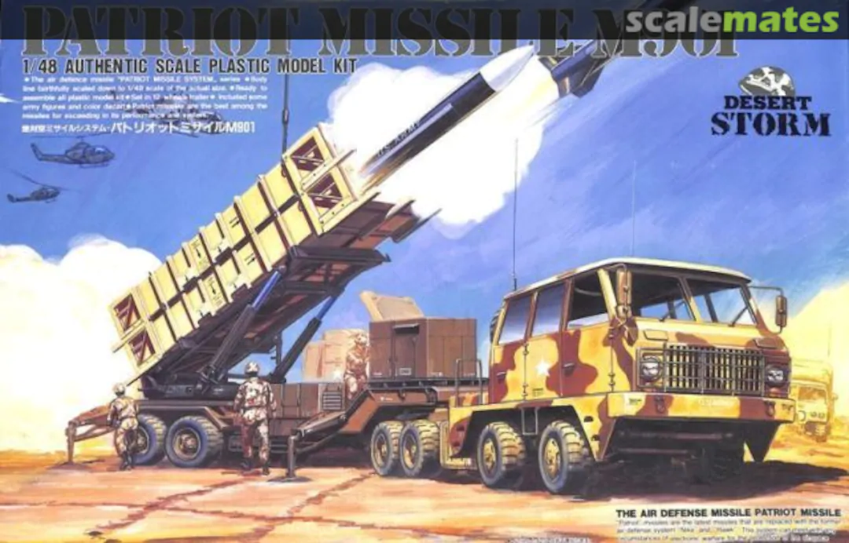
Guerra do Golfo
Durante a primeira Guerra do Golfo, um sistema (Patriot) americano de mísseis na Arábia Saudita falhou ao interceptar um míssel vindo do Iraque. O míssel destruiu acampamentos americanos matando 28 soldados e deixando 100 feridos.
Um erro de arredondamento no software calculou incorretamente o tempo, fazendo com que o sistema Patriot ignorasse os mísseis Scud de entrada.

Slide 11
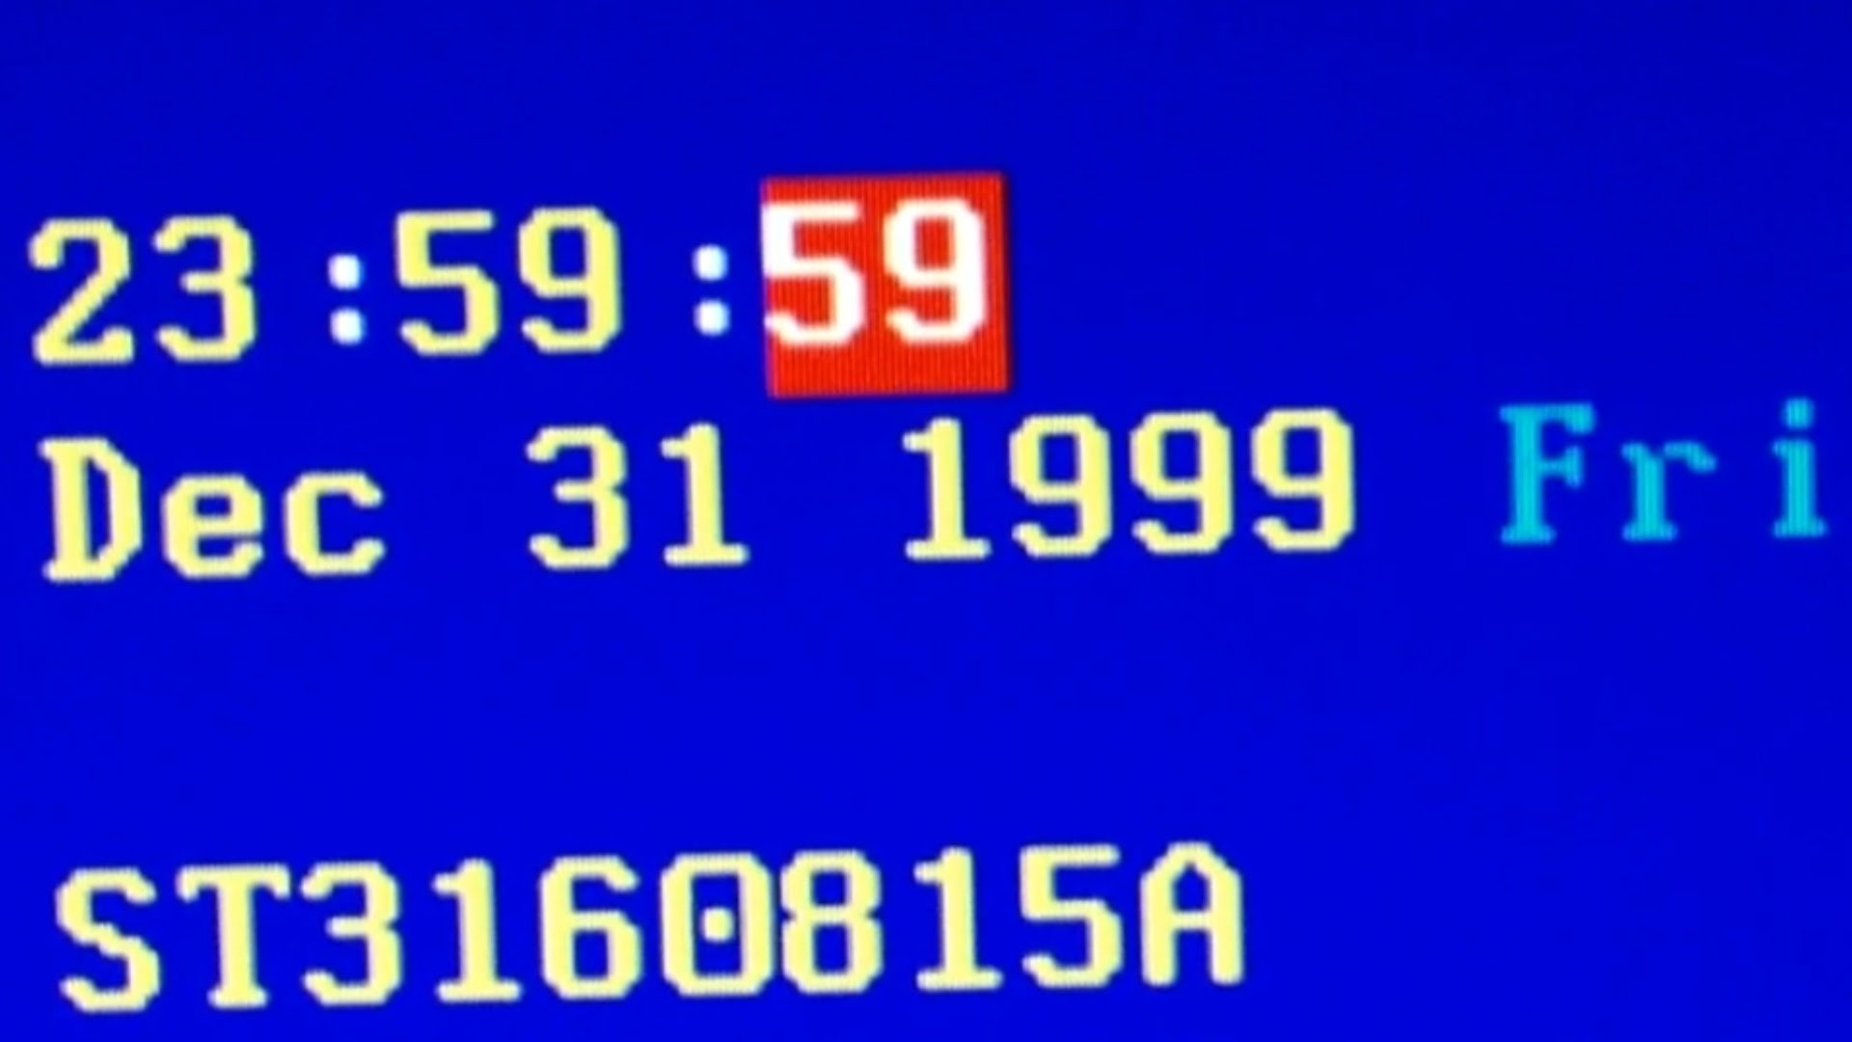
Bug do Milênio
O desastre de um homem é a fortuna de outro, como demonstra o Bug do Milênio. Empresas gastaram bilhões com programadores para corrigir uma falha no software legado. Embora nenhuma falha significativa ocorreu, a preparação para o Bug do Milênio teve um custo significativo e impacto no tempo em todas as indústrias que usam a tecnologia computacional.
Para economizar espaço de armazenamento de computador, softwares legados muitas vezes armazenavam anos para datas com números de dois dígitos, como 99 para 1999. Esses softwares também interpretavam 00 para significar 1900, em vez de 2000, por isso, quando o ano de 2000 veio, bugs apareceriam.

Slide 12
Qual (is) das falhas apresentadas poderia ser resolvida com testes?
The Great Northeast Blackout
Therac-25
Índice Dow Jones
Primeira Guerra do Golfo (Patriot)
Bug do Milênio

Slide 13
Complexidade de Sistemas

Slide 14



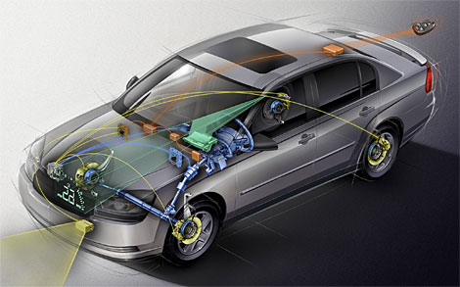
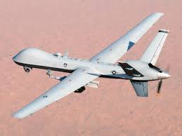
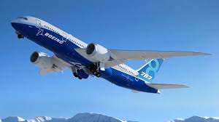
Complexidade de Software
Em termo de linhas de código:
Drone militar dos EUA tem cerca de 3,5 milhões;
Boeing 787 tem 6,5 milhões;
O browser Google Chrome tem aproximadamente 6,7 milhões;
O SO Android tem 12-15 milhões;
Facebook (sem contar o Backend) possui 62 milhões;
Um carro moderno tem em torno de 100 milhões;
Todos os serviços da Google combinados totalizam cerca de 2 bilhões.
[Disponível em: https://www.informationisbeautiful.net/visualizations/million-lines-of-code/ ]

Slide 15
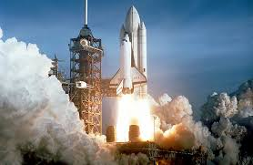
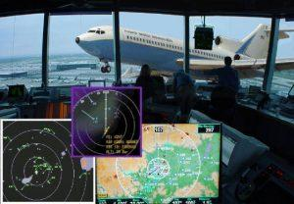
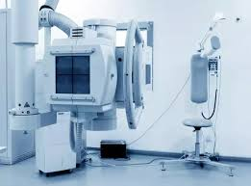
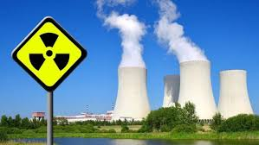
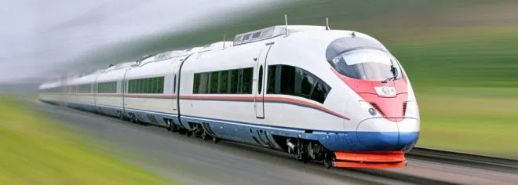
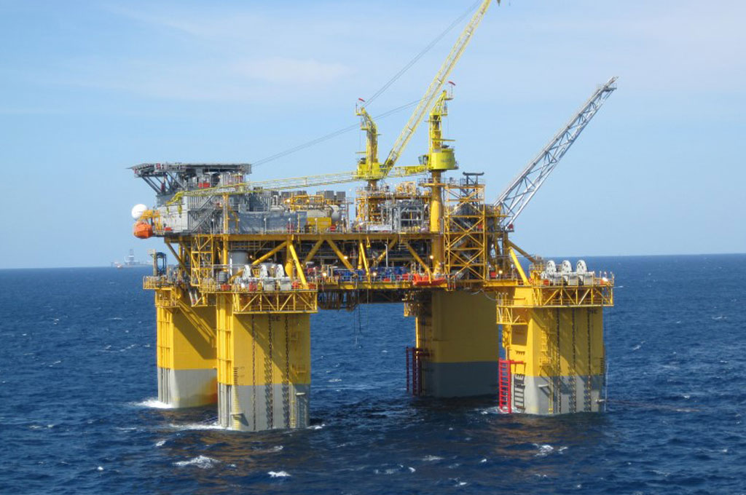
Sistemas Críticos

Slide 16
Sistemas Críticos
Sistemas Críticos de Segurança
Riscos para a vida/saúde;
Sistemas Críticos de Missão
Riscos relacionados às metas;
Sistemas Críticos de Negócio
Riscos relacionados ao ambiente de negócio, altos custos para quem usa o sistema;

Slide 17
Sistemas Críticos
Disponibilidade
pronto para uso quando necessário;
Confiabilidade
os resultados devem ser os esperados pelo usuário;
Segurança
integridade, autenticação, não repúdio;
Proteção
não permite invasão (intencional ou ocasional).

Slide 18
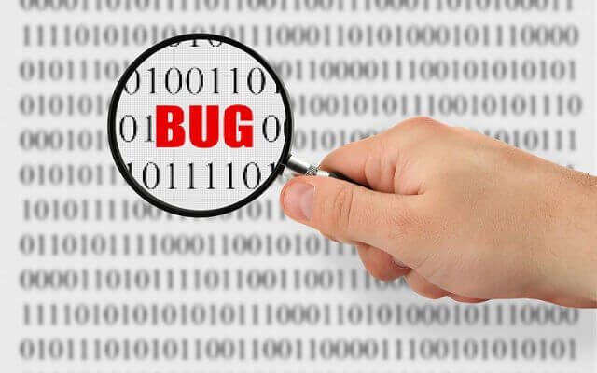
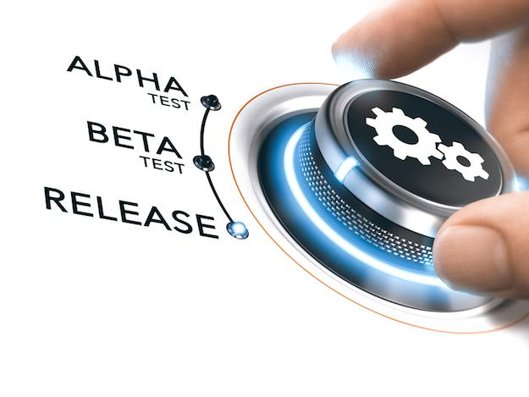
Como Resolver?

Slide 19
Como Resolver?
Nesses casos, nem sempre será possível fazer testes no sistema;
A alternativa, portanto, é lidar com os problemas a nível de modelagem;
No processo de modelagem de sistemas críticos, é preciso utilizar, portanto, formas apropriadas para este tipo de sistema;
Além disso, é inteiramente fundamental a análise detalhada dos riscos, para melhor mitigá-los.

Slide 20
Problema com Testes

Slide 21
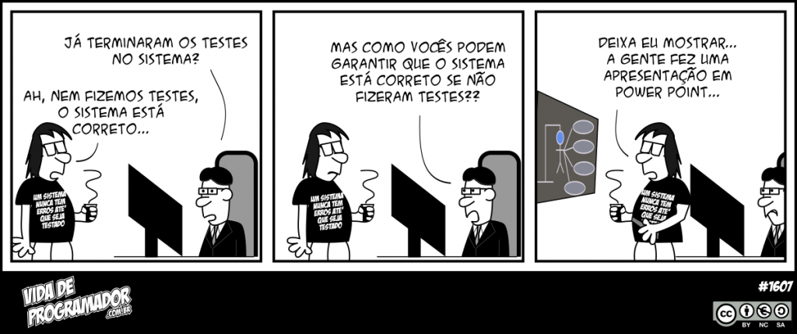
Falta de Testes

Slide 22
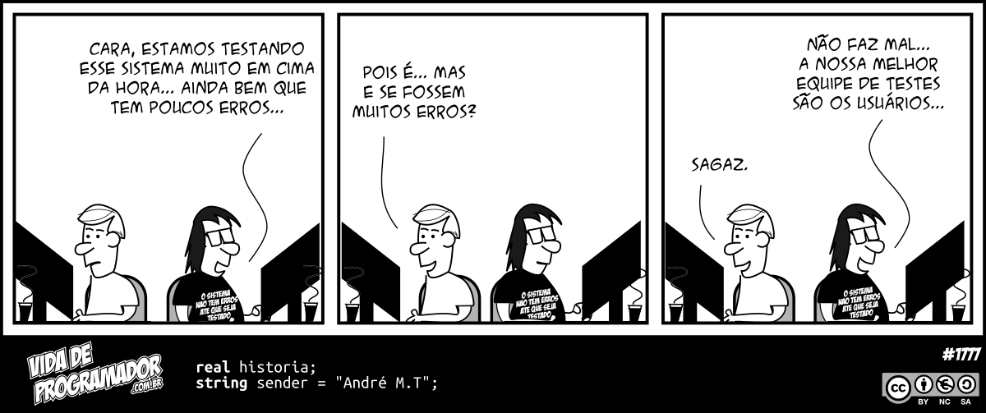
Testes "alpha" ou "beta"?

Slide 23
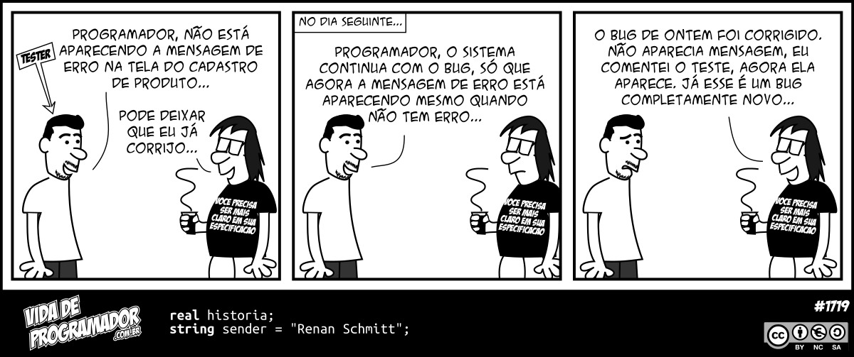
Problemas na "refatoração"

Slide 24
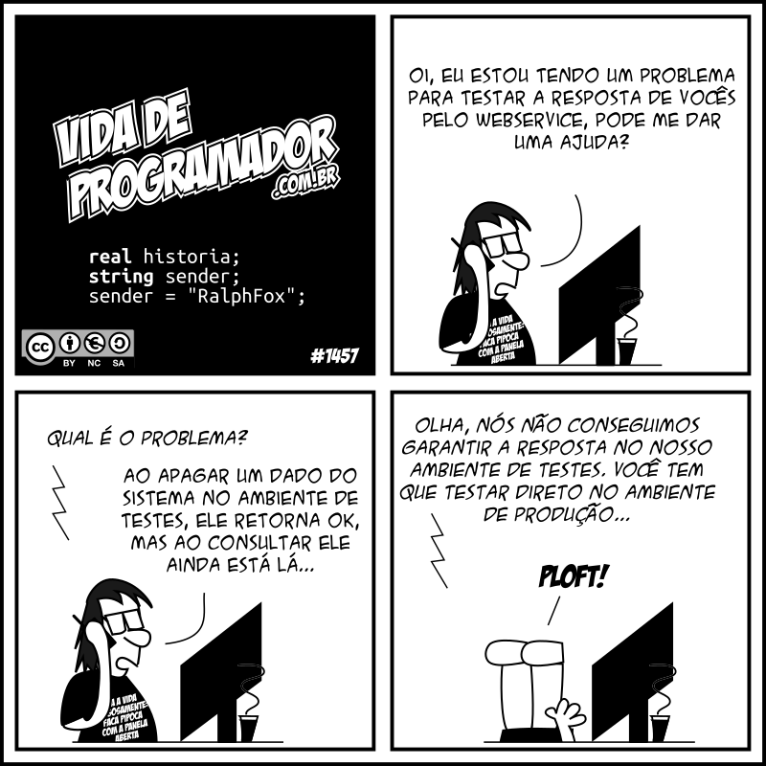
Problemas com diferentes ambientes

Slide 25
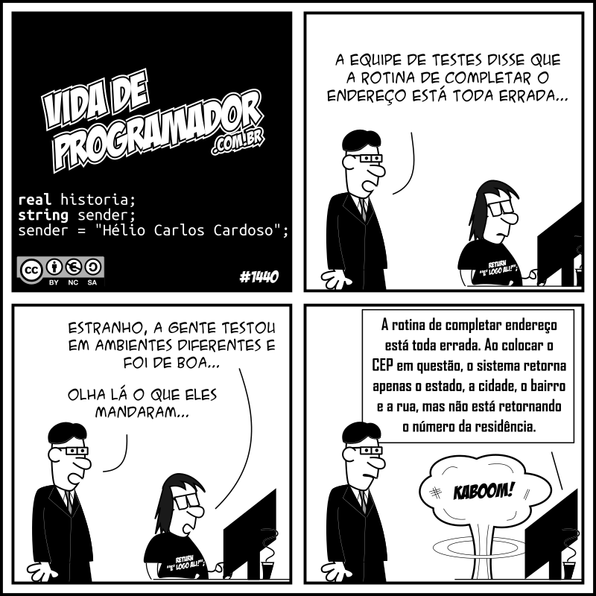
Problemas de especificação

Slide 26
Falhas Comuns

Slide 27
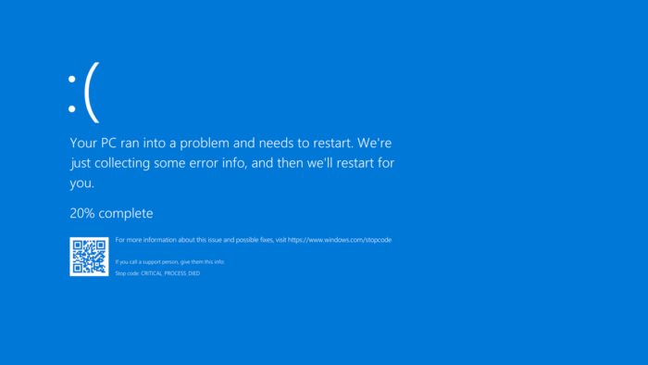
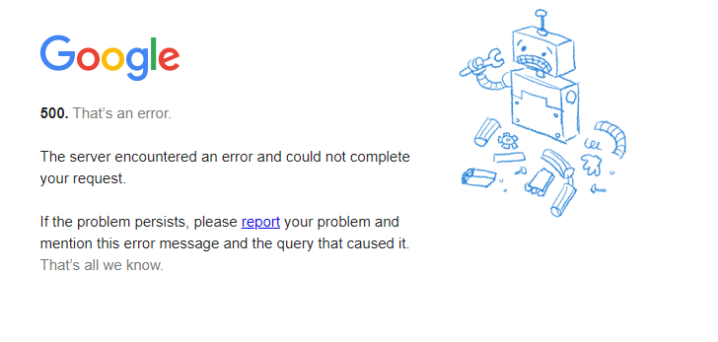
Crash

Slide 28
Crash
Permissões indevidas em grupo de usuário
Arquivo com configuração incorreta
Alto consumo do servidor
Incompatibilidade com temas e plugins
Versão desatualizada de biblioteca/framwerok/linguagem

Slide 29
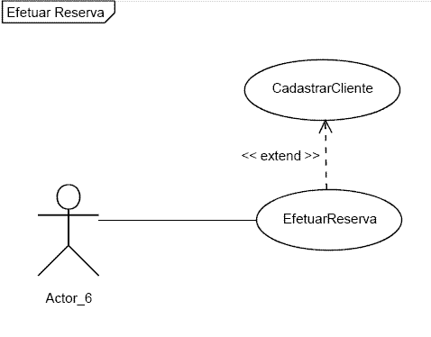
Erro funcional

Slide 30
Erro Funcional
Alguma funcionalidade dentro do sistema não está funcionando como estava previsto no caso de uso.
Alguma funcionalidade faltante dentro do sistema de acordo com o que fora acordado no momento da modelagem do sistema.

Slide 31

Comando ausente

Slide 32
Comando Ausente
Semelhante ao problema de erro de funcionalidade, a falta de um comando consiste em não ter a possibilidade de fazer um fluxo completo, com ações que possam tomar diferentes caminhos.
Um exemplo comum são sistemas que permitem o usuário inserir produtos no carrinho mas não permitem a sua remoção.
Normalmente é um erro que causará um problema de usabilidade do sistema.

Slide 33
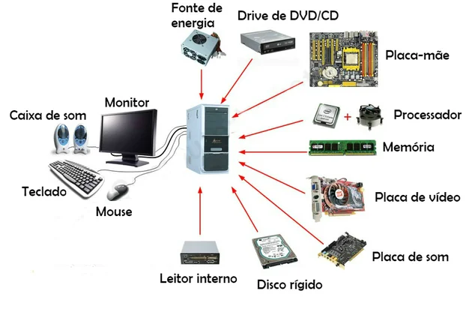
Erro de uso de hardware

Slide 34
Erro de uso de hardware
Quando o sistema lida diretamente com hardware, pode ser que haja problemas de configuração adequada do hardware, plugins desatualizados, falhas no próprio componente de hardware, não adaptação do sistema operacional ao hardware.

Slide 35

Falha de Segurança

Slide 36
Falha de Segurança
Uma violação de segurança é qualquer incidente que resulte em acesso não autorizado a dados, aplicativos, redes ou dispositivos de computador.
O resultado é que as informações são acessadas sem autorização.
Normalmente, isto ocorre quando um intruso é capaz de burlar os mecanismos de segurança.

Slide 37
Exemplos de Falhas de Segurança
Yahoo - 3 bilhões de contas de usuários foram comprometidas em 2013 após uma tentativa de phishing ter dado aos hackers acesso à rede.
O Facebook passou por falhas internas de software que levaram à perda de dados pessoais de 29 milhões de usuários em 2018.
O eBay sofreu uma grande violação em 2014. Embora as informações do cartão de crédito dos usuários do PayPal não estivessem em risco, as senhas de muitos clientes foram comprometidas.

Slide 38


Outras falhas…
Escalabilidade

Slide 39
Outros Exemplos de Falhas
Desconsideração de falha de sensores;
Visualização de comentário de todos os relatório em um relatório;
Erro 500 ao acessar determinado tipo de dado;

Slide 40
Estudos de Caso

Slide 41
Mariner (1962)

Slide 42
Hartford Coliseu Desmorona (1978)

Slide 43
Quase Terceira Guerra Mundial (1983)

Slide 44
Linhas da AT&T “morrem” (1990)

Slide 45
Pentium Falha em uma Divisão Longa (1993)

